Slide 1
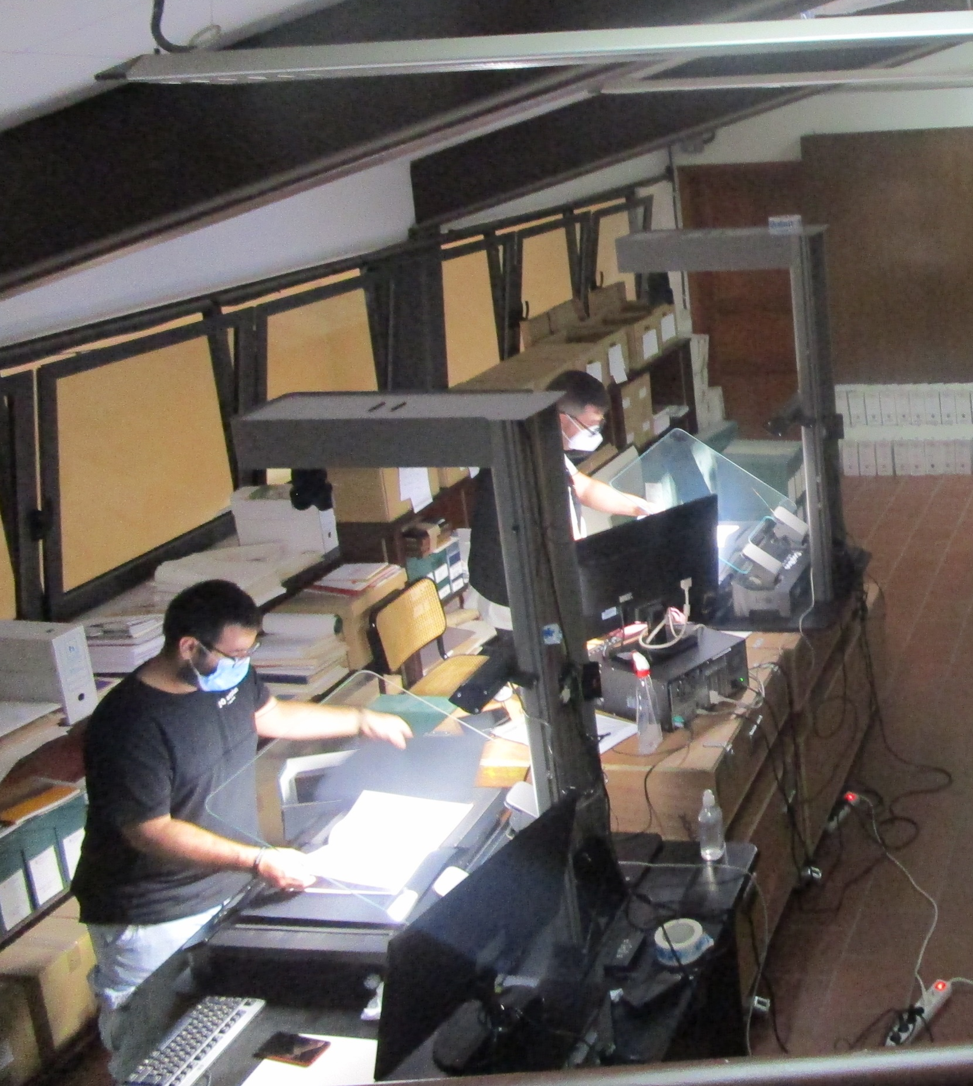
Programa de Digitalització de documents de la Central de Serveis Tècnics de la XAM
2024-2025
Oficina de Patrimoni Cultural
Versió 2
Setembre de 2023

Slide 2
1-
Programa de Digitalització de documents de la Central de Serveis Tècnics
2024-2025
Principals canvis

Slide 3
Programa de Digitalització de documents de la CST 2024-2025
1
En la durada de la contractació
* Serà pels exercicis de 2024 i 2025, amb opció de dos anys més de pròrroga.
3
En el procediment de contractació
i execució
2
En la convocatòria de la sol·licitud
* Els Ajuntaments no hauran de fer contractació.
* El 50% de l’aportació de l’Ajuntament es liquidarà a la Diputació de Barcelona al final de l’execució del contracte.
* A l’octubre es presentarà la planificació (Catàleg de Serveis- EACAT).
* Al gener es presentarà la Sol·licitud (PMT).

Slide 4
2-
Programa de Digitalització de documents de la Central de Serveis Tècnics
2024-2025
Objectius

Slide 5
Programa de Digitalització de documents de la CST 2024-2025
1
Facilitar-vos la feina
No haureu de fer la contractació del 50%.
Farem convocatòries bianuals.
2
Aconseguir millors ofertes
Els contractes seran més elevats i seran més interessants per les empreses.
3
Millorar el procediment i el calendari
Realitzar les digitalitzacions en l’exercici programat.
4
Obtenir millors resultats
Reduir les incidències en les revisions dels treballs.

Slide 6
3-
Programa de Digitalització de documents de la Central de Serveis Tècnics
2024-2025
Bases del programa

Slide 7
Programa de Digitalització de documents de la CST 2024-2025
3.1 - Productes que lliurarem:
- Imatges en format Tiff
- Unitats documentals compostes en pdf a 300 dpi
- Unitats documentals compostes en pdf a 200 dpi
- Fitxers base de dades en format .xlsx
- Actes del ple i comissió de govern en unitats documentals simples en pdf a 300 dpi
- Actes del ple i comissió de govern en unitats documentals simples en pdf a 200 dpi

Slide 8
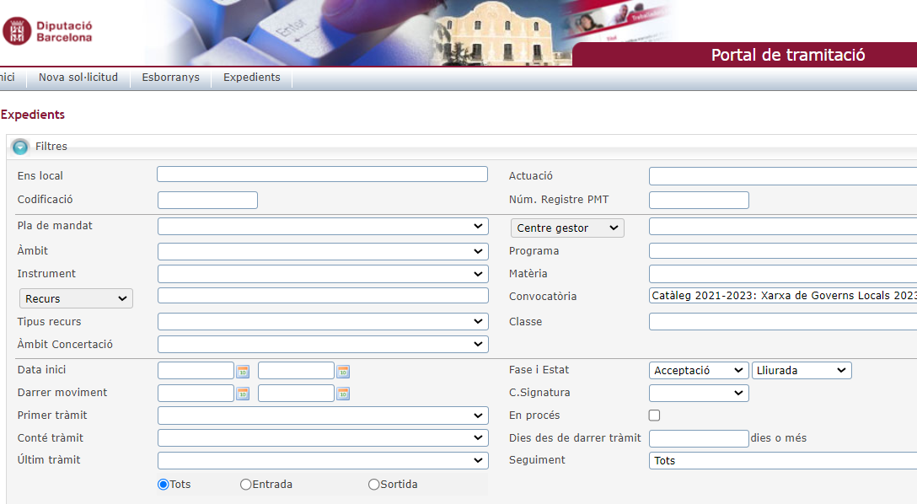
Programa de Digitalització de documents de la CST 2024-2025
3.2 - Com se sol·licita:
A l’octubre de 2023, la planificació pels dos exercicis
La planificació es farà amb una sola sol·licitud genèrica a través d’EACAT pels dos exercicis. S’haurà d’adjuntar l’excel amb la taula del recompte de la documentació que es planifica digitalitzar.
Al gener de 2024, la sol·licitud formal per l’exercici 2024
2024
La sol·licitud pel 2024 es farà al gener, seguint el terminis generals de sol·licituds de la Diputació de Barcelona.
La sol·licitud i la gestió de l’ajut, es farà a través del portal de tràmits (PMT).
Al gener de 2025, la sol·licitud formal per l’exercici 2025
2025
La sol·licitud pel 2025 es farà al gener, seguint el terminis generals de sol·licituds de la Diputació de Barcelona.
La sol·licitud i la gestió de l’ajut, es farà a través del portal de tràmits (PMT).

Slide 9
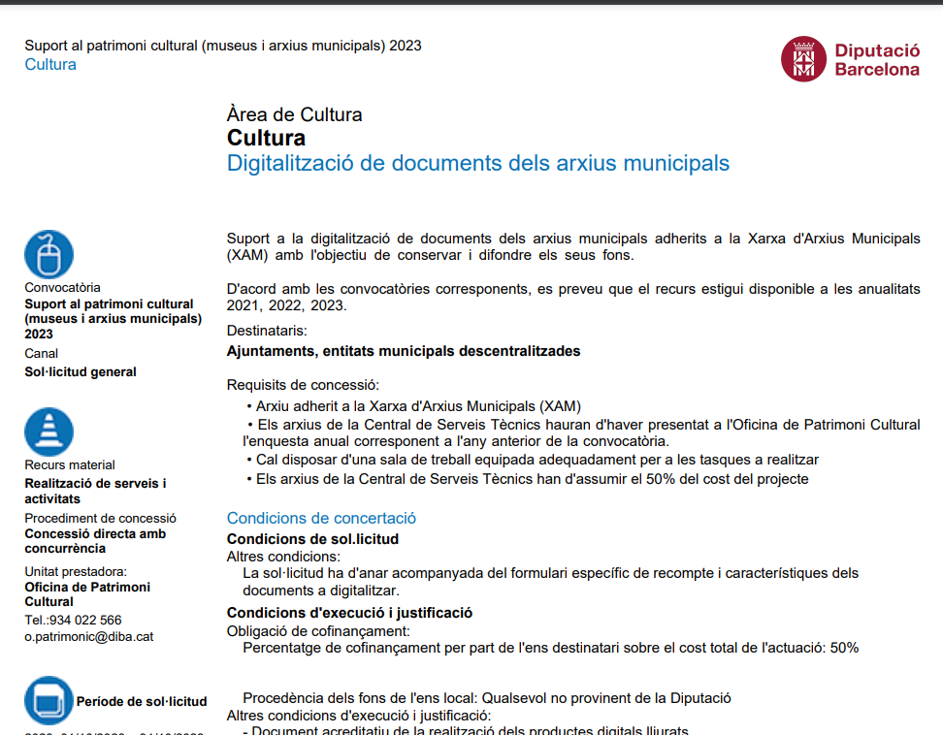
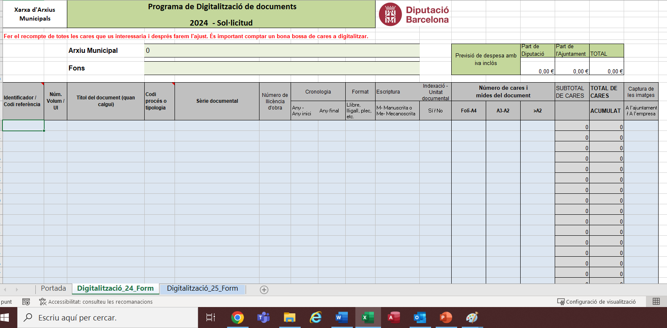
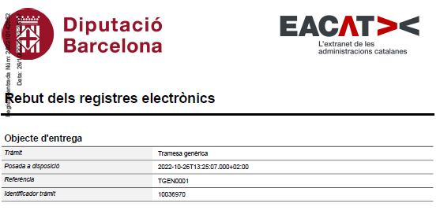
Programa de Digitalització de documents de la CST 2024-2025
3.2 A – La planificació:
Seguir les indicacions del Recurs de digitalització
Formulari excel de recompte de cares a digitalitzar
Instància EACAT
Caldrà enviar la planificació per EACAT: la sol·licitud genèrica adjuntant l’excel de recompte de cares.
Aclariment molt important - la instància haurà d’estar signada pel responsable polític de l’arxiu o caldrà adjuntar una sol·licitud signada del mateix.
Al Catàleg de serveis trobareu el Recurs de digitalització.
- Emplenar el fulls de recompte de cares per a l’exercici de 2024, pel de 2025 o pels dos.
- Cal especificar les sèries, la cronologia i en número de cares segons mides.

Slide 10
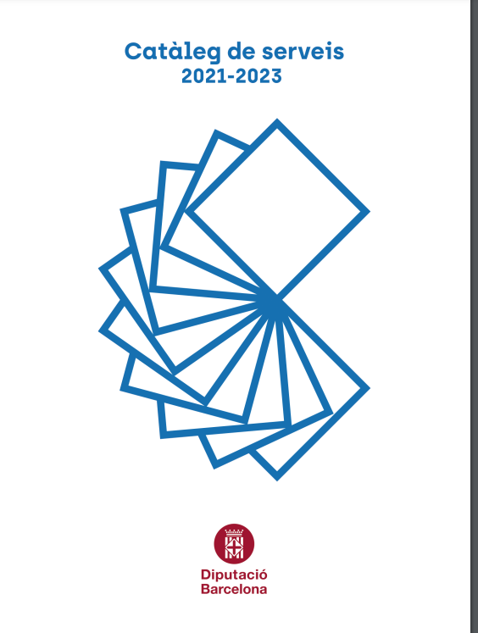
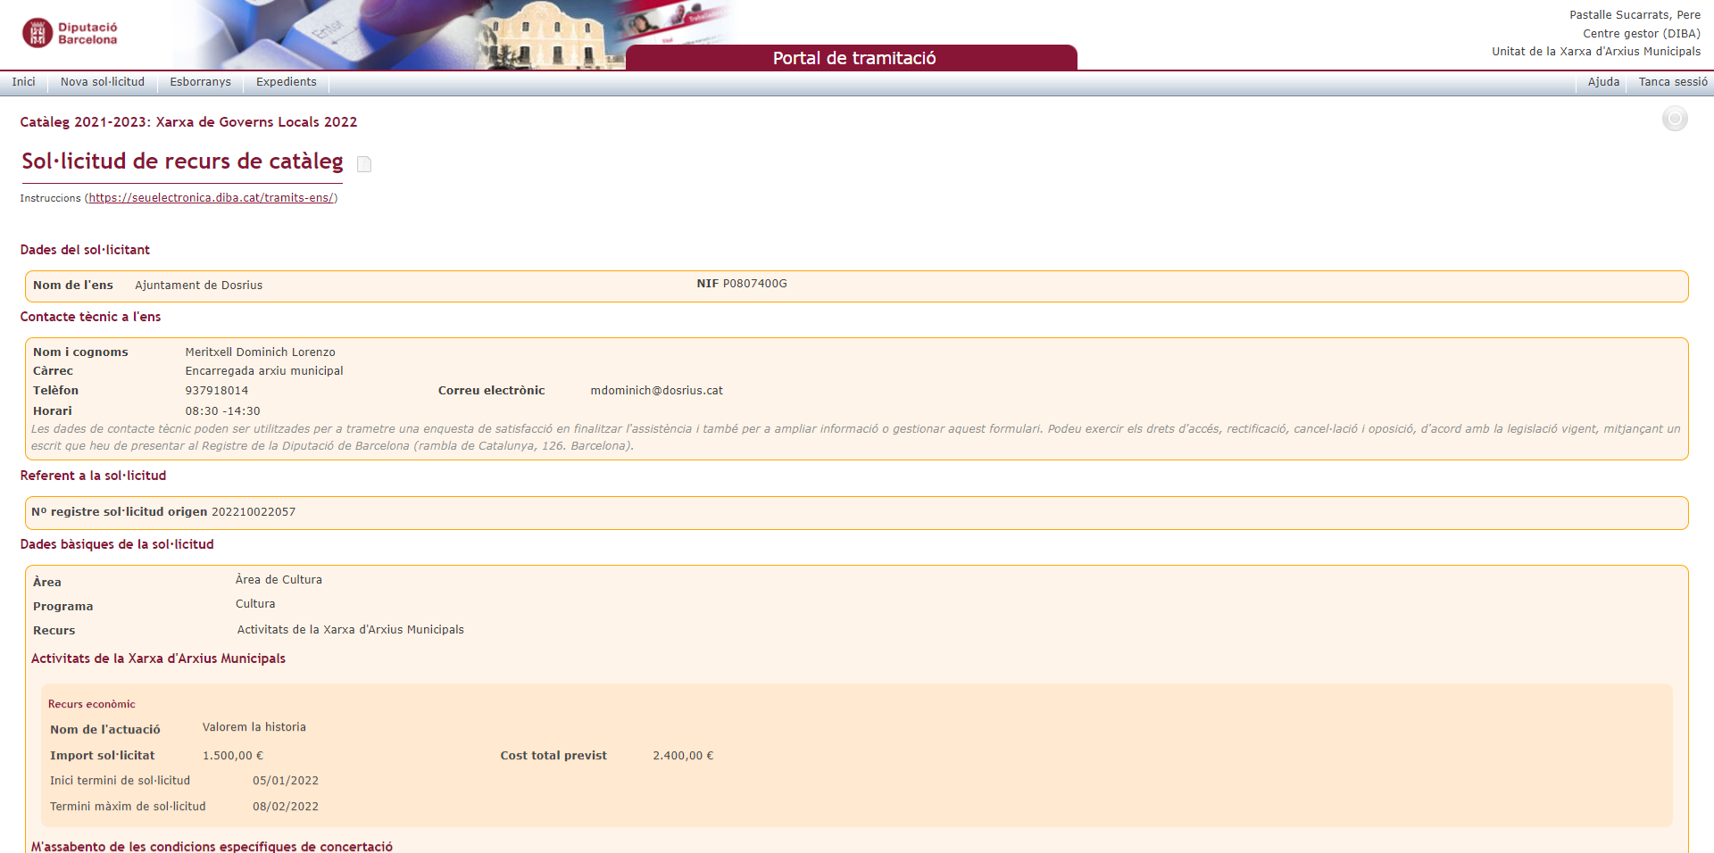
Programa de Digitalització de documents de la CST 2024-2025
3.2 B – La sol·licitud (2024)
GENER
Catàleg de serveis de 2024
Seguir el Recurs del Catàleg de serveis de 2024
Tramitació pel portal de tràmits de la Diputació (PMT)
Tornar a presentar el mateix Formul. excel de recompte de cares a digitalitzar
Al Catàleg de serveis trobareu la fitxa nova explicativa del Recurs de digitalització.
- Caldrà emplenar el formulari de la pantalla i adjuntar l’excel.
- Emplenar el full de recompte de cares per a l’exercici de 2024.
- Cal especificar les sèries, la cronologia i el número de cares segons mides.

Slide 11
Programa de Digitalització de documents de la CST 2024-2025
3.2 B – La sol·licitud (2025):
GENER
Catàleg de serveis de 2025
Seguir el Recurs del Catàleg de serveis de 2025
Tramitació pel portal de tràmits de la Diputació (PMT)
Tornar a presentar el mateix Formul. excel de recompte de cares a digitalitzar
Al Catàleg de serveis trobareu la fitxa nova explicativa del Recurs de digitalització.
- Caldrà emplenar el formulari de la pantalla i adjuntar l’excel.
- Emplenar el full de recompte de cares per a l’exercici de 2025.
- Cal especificar les sèries, la cronologia i el número de cares segons mides.

Slide 12
Programa de Digitalització de documents de la CST 2024-2025
3.2 C – El copagament
1.
En la sol·licitud, a través del PMT, l’Ajuntament pren el compromís d’assumir el 50% de la seva despesa segons l’any.
2.
Quan s’adjudiqui i es faci el contracte, es fixaran els preus unitaris i es comunicaran als Arxius.
3.
Cada any, quan finalitzin el treball de digitalització, des de Diputació es comunicarà als Ajuntaments la quantitat que han d’aportar a la Caixa de Diputació per pagar la Digitalització de documents de l’exercici corresponent.
4.
El Ajuntaments a través del PMT faran l’ingrés de la seva part.
5.
Finalment, es liquidarà el contracte.

Slide 13
Programa de Digitalització de documents de la CST 2024-2025
3.3 – Valoració de les sol·licituds:
S’intentarà donar suport al màxim de sol·licituds fins esgotar el pressupost.
Es valorarà:
1.
La descripció de la documentació al formulari.
2.
Els fons i les sèries proposades.
3.
La participació en d’altres edicions.
4.
El volum i grandària de cares a digitalitzar.

Slide 14
Programa de Digitalització de documents de la CST 2024-2025
3.4 – Requeriments (1/2)
1.
Els arxius han d’estar adherits a la Central de Serveis Tècnics.
2.
Els municipis majors de 10.000 habitants han d’assumir la despesa del 50%.
3.
Les sol·licituds de participació han de ser com a mínim d’un cost equivalent a 10.000 cares de mida DIN A4 per exercici.
4.
Els Arxius han de disposar d’una sala condicionada per a la digitalització:
Control de la llum natural (la sala ha de poder queda totalment a les fosques)
Sala equipada amb dues taules d’almenys 1 m2
Endolls
Disponibilitat horària d’almenys 8 hores cada dia laborable

Slide 15
Programa de Digitalització de documents de la CST 2024-2025
3.4 – Requeriments (2/2)
5.
Els arxius de la CST hauran d’haver presentat a l’OPC l’enquesta anual corresponent.
* L’incompliment d’aquests requeriments comporta l’exclusió de participació.

Slide 16
Programa de Digitalització de documents de la CST 2024-2025
Preguntes freqüents (1)
Puc presentar només planificació de Digitalització per l’any 2024?
Sí, es pot presentar la planificació pel 2024, o pel 2025 o pels dos anys.
El 2025 hi haurà convocatòria del Programa de Digitalització?
No, només s’obrirà el període de sol·licituds al gener.
El fitxer excel de la fase de planificació i de la sol·licitud és el mateix?
Sí, l’excel de 2024 de la planificació i de la sol·licitud serà el mateix. Al 2025 passarà igual. Al presentar la sol·licitud formal caldrà adjuntar el mateix excel de la planificació.
Necessitem l’excel a l’octubre per començar a preparar l’expedient de contractació.

Slide 17
Programa de Digitalització de documents de la CST 2024-2025
Preguntes freqüents (2)
Si a l’octubre de 2023 no es fa la planificació per al 2025 i al gener de 2025 es presenta la Sol·licitud, què passaria?
La sol·licitud queda exclosa.
Es poden demanar menys de 10.000 cares?
Sí, més que pel número de cares, es compta pel cost total de la digitalització que seria l’equivalent a uns 3.500 €. És la quantitat a partir de la qual les empreses consideren que és rentable traslladar les màquines. El fitxer excel fa una estimació del cost.

Slide 18
Programa de Digitalització de documents de la CST 2024-2025
Preguntes freqüents (3)
Qui ha signar la instància de la planificació de la digitalització 2024 - 2025?
Necessitem que la participació en el programa estigui sol·licitada per l’alcalde/alcaldessa, el/la regidor/a o el/la secretari/a de l’Ajuntament.
Tenim dues opcions. La instància d’EACAT la signa el càrrec polític o el secretari. O bé, la instància d’EACAT la signa un funcionari i adjunta un document de sol·licitud signat pel responsable polític.
Es pot sol·licitar la digitalització de llicències d’obres?
Sí. El Programa de digitalització està obert a totes les sèries del fons municipal.

Slide 19
Programa de Digitalització de documents de la CST 2024-2025
Preguntes freqüents (4)
Es pot sol·licitar la digitalització de fons no municipals o fotografies?
Sí. Però no es valoraran igual com les sol·licituds de documentació municipal.
Sí no es disposa d’espai per a la digitalització, es pot sol·licitar la participació a la digitalització?
Sí, però en la planificació i en sol·licitud s’haurà d’especificar que l’Ajuntament accepta el trasllat dels documents a la seu de l’empresa per a la seva digitalització.

Slide 20
Programa de Digitalització de documents de la CST 2024-2025
Preguntes freqüents (5)
La digitalització dels documents majors de DIN A2?
En aquests casos l’Arxiu haurà d’autoritzar a fer la digitalització d’aquests documents a la seu de l’empresa. Els escàners del programa no arriben a aquesta mida.
Quan i com s’ha d’assumir el 50% de la despesa de digitalització?
S’haurà de manifestar en l’excel de la planificació i de la sol·licitud. Però en el PMT també s’haurà d’especificar.

Slide 21
Programa de Digitalització de documents de la CST 2024-2025
Preguntes freqüents (6)
Quant i quan haurà de pagar l’Ajuntament la seva part?
Quan es faci el contracte, es fixarà la quantitat definitiva del 50% que ha d’aportar l’Ajuntament.
Quan finalitzi la digitalització de 2024 i després la de 2025, l’empresa contractada lliuri els discos als Arxius i aquests donin el vistiplau als materials lliurats, aleshores, l’Ajuntament haurà de fer l’ingrés de la part corresponent a la Caixa de Diputació. Si no es fa l’ingrés, la Diputació de Barcelona ho restarà d’altres subvencions concedides a l’Ajuntament.

Slide 22






Objectius de desenvolupament sostenible

